Slide 1
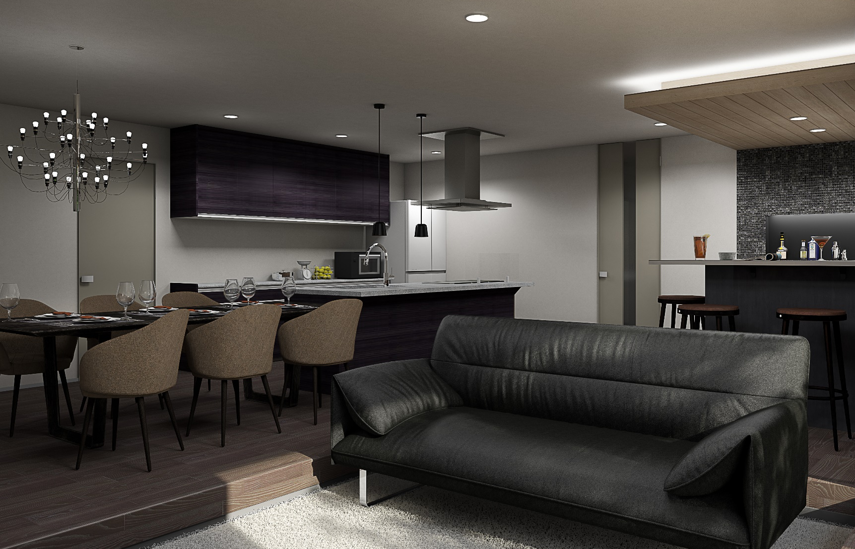
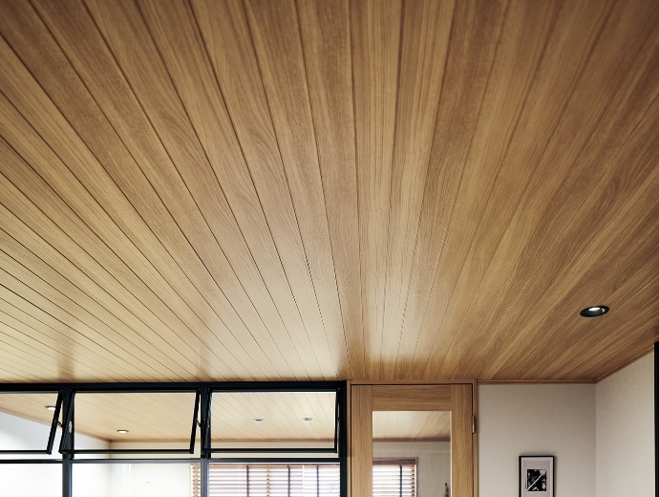
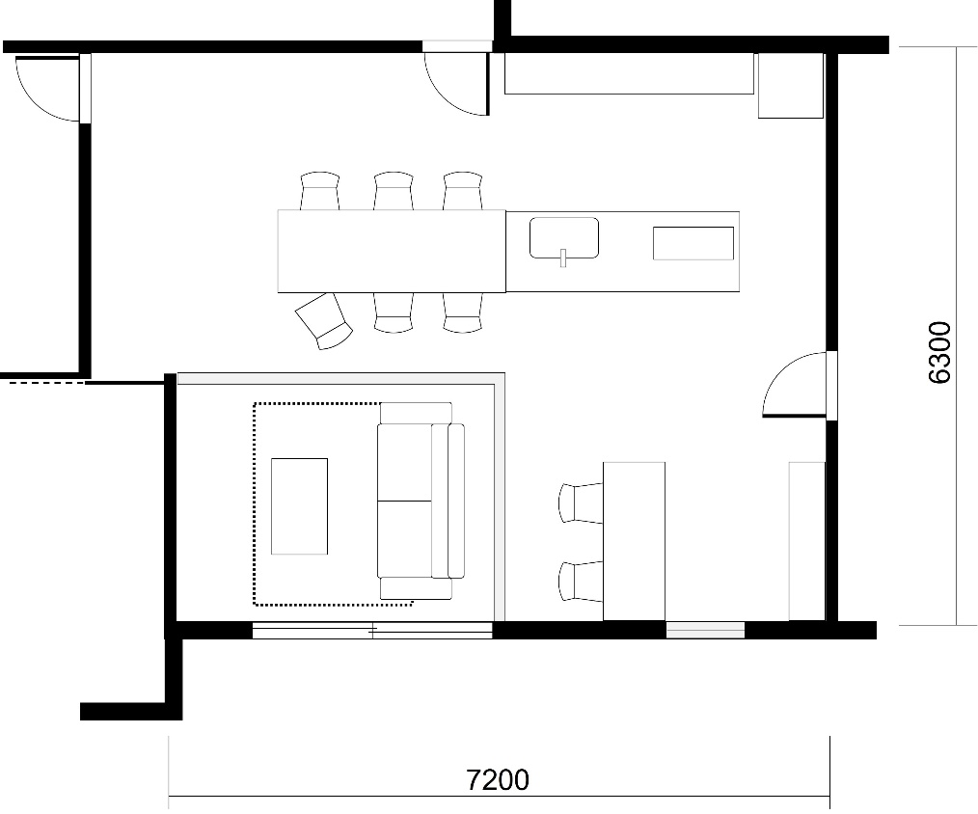
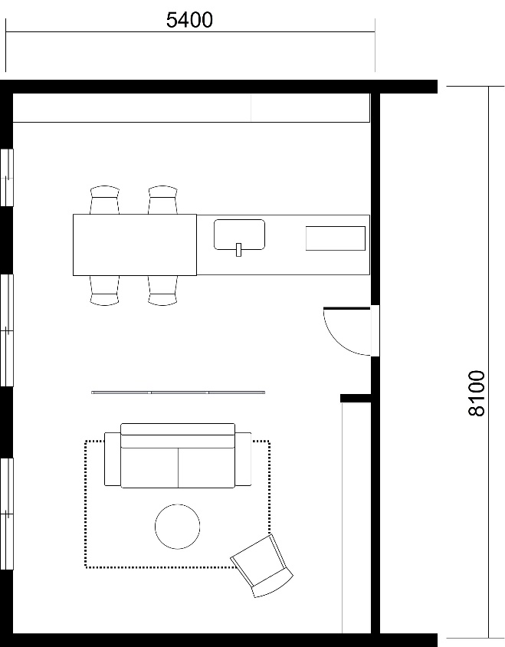
Small gathering - MODERN
S-MO-01
空間づくりにおすすめのアイテム
②
①
① 薄見付枠 ［ベリティス］
② カスタムパーツ 羽目板 ［暮らし＆リフォーム］

